Slide 1


LA PRIMA GUERRA MONDIALE
RIASSUNTO DEGLI EVENTI
Dalle grandi alleanze
al primo grande conflitto mondiale

Slide 2





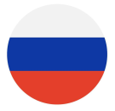
GERMANIA
LA RIVALITA’ CON LA FRANCIA
AUSTRIA
LA TRIPLICE ALLEANZA
ne facevano parte
QUESTA
ALLEANZA
ERA NATA PER
TOGLIERE POTERE ALLA GRAN BRETAGNA
LE GRANDI ALLEANZE
le maggiori potenze mondiali erano divise in due grandi alleanze
ITALIA
DIFENDERSI DALLA MINACCIA RUSSA
GRAN BRETAGNA
DIFENDERE I PROPRI DOMINI
FRANCIA
QUESTA
ALLEANZA
ERA NATA PER
LA TRIPLICE INTESA
ne facevano parte
DIFENDERSI DAI TEDESCHI E DAGLI AUSTRIACI
RUSSIA

Slide 3
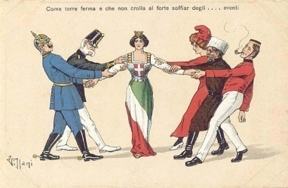
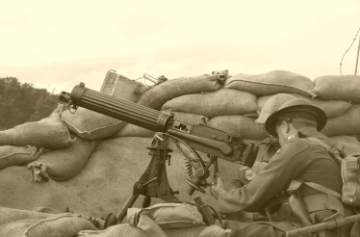
LE POTENZE MONDIALI
CHE ACCENTUARONO LA RIVALITA’ FRA
LEGATE DALLE ALLEANZE
GERMANIA
FRANCIA
FURONO COINVOLTE
IN UNA SERIE DI CRISI
IN CAMPO
E RAFFORZARONO MAGGIORMENTE
L’ALLEANZA FRA
POLITICO
MILITARE
GERMANIA
AUSTRIA

Slide 4






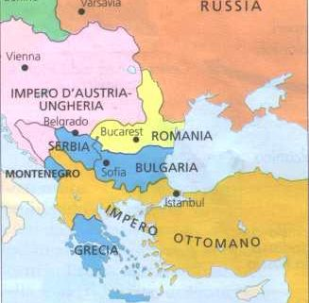
LA REGIONE BALCANICA
FORMATA DA
SERBIA
ROMANIA
MONTENEGRO
BULGARIA
BOSNIA
ALBANIA
FU IL CENTRO DELLE RIVALITA’ TRA LE POTENZE, TANTO CHE FU CHIAMATA
POLVERIERA BALCANICA

Slide 5
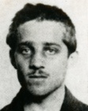
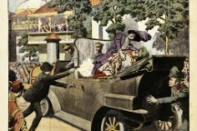
E DI TOGLIERE DAL GOVERNO
TUTTI I MINISTRI E GENERALI OSTILI
ALL’ AUSTRIA
DALLA
BOSNIA
LA SERBIA ACCETTO’
QUASI TUTTE LE RICHIESTE
LE PROIBI’ QUALSIASI
PROPAGANDA ANTIAUSTRIACA
NEL 1914 ARRIVO’
IL PRETESTO
PER APRIRE LE OSTILITA’
TRANNE QUELLE
CHE ANDAVONO CONTRO LA
PROPRIA NAZIONE
L’ AUSTRIA INCOLPO’ LA SERBIA
DELL’ OMICIDIO
UNO STUDENTE:
GAVRILO PRINCIP
IL MANCATO RISPETTO DI TUTTE
LE CONDIZIONI
PORTO’
FRANCESCO FERDINANDO E SUA MOGLIE SOFIA
ALL’INIZIO DEL CONFLITTO
NEL 1914
UCCISE A COLPI
DI PISTOLA
L’EREDE AL TRONO
AUSTRIACO

Slide 6
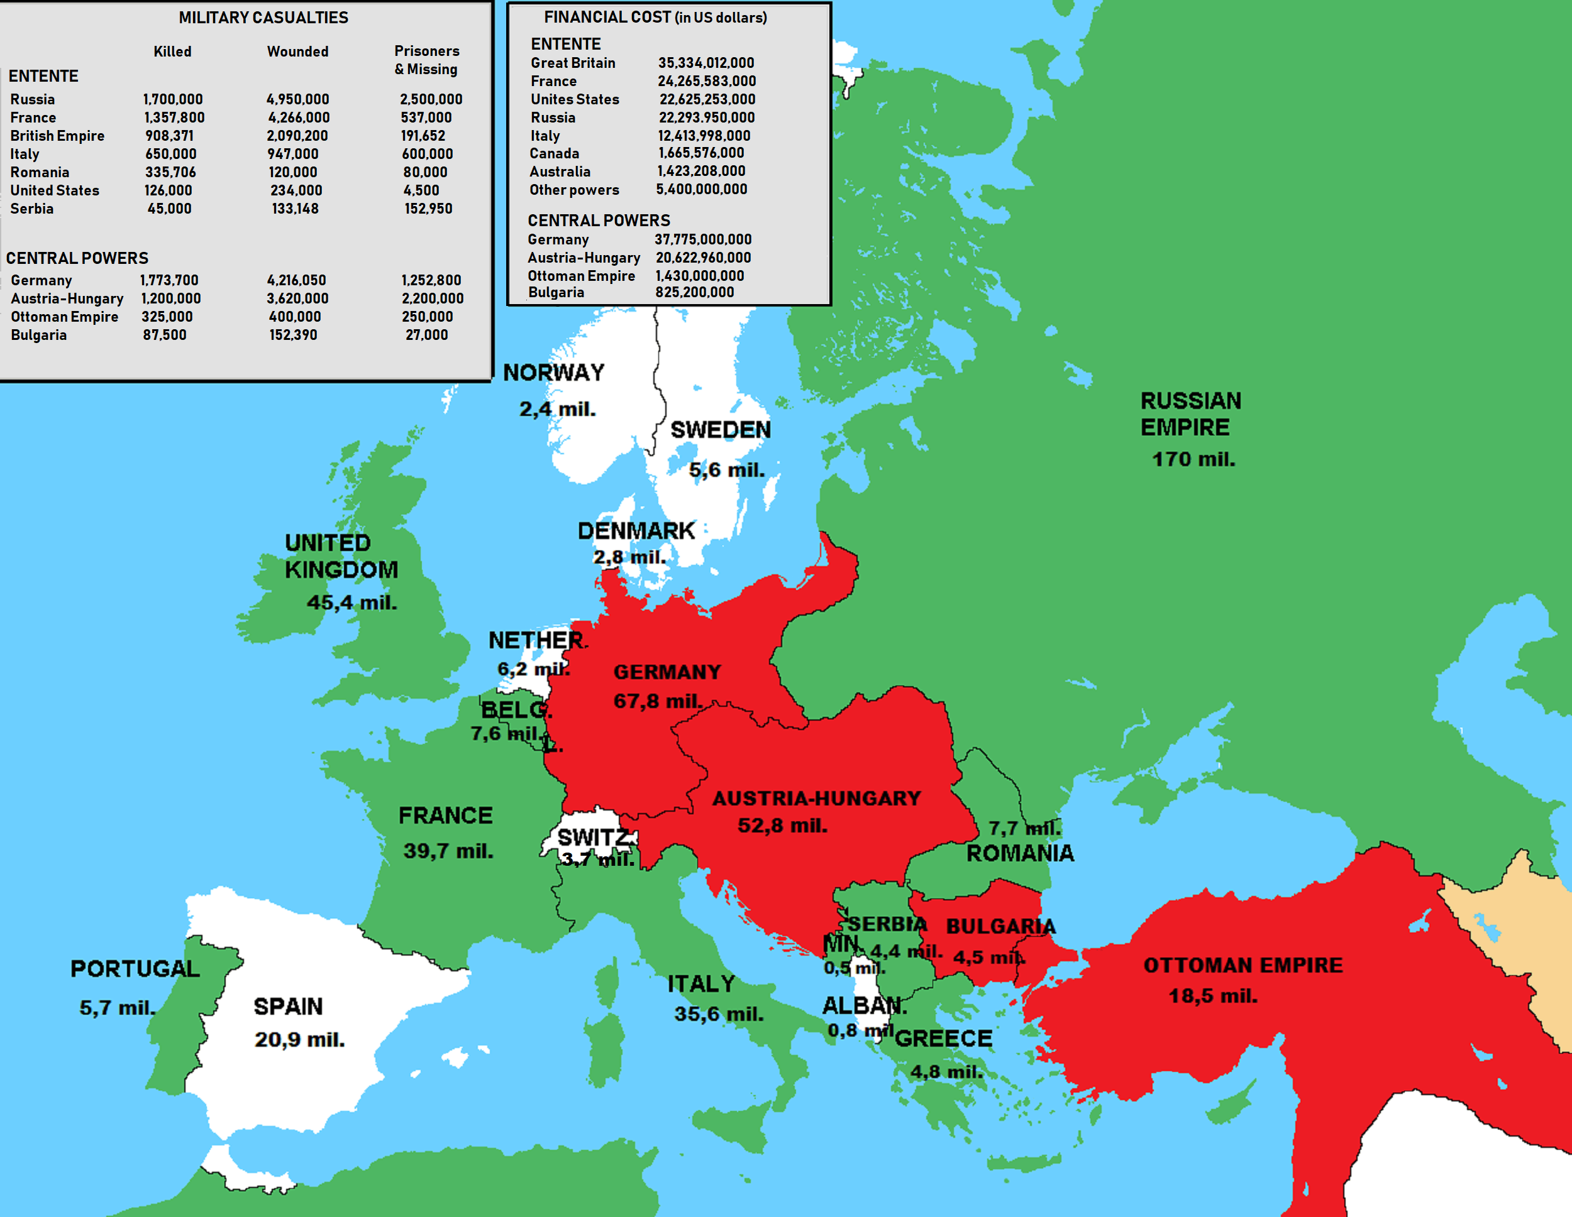
DA UNA GUERRA EUROPEA
A
UNA GUERRA MONDIALE
DALLA DICHIARAZIONE DI GUERRA ALLA SERBIA
NE SEGUORONO IN BREVE TEMPO ALTRE 48
DOPO UN SOLO MESE
DALL’ OMICIDIO DELL’ EREDE
AL TRONO AUSTRIACO
QUASI TUTTA L’ EUROPA ERA
IN GUERRA

Slide 7
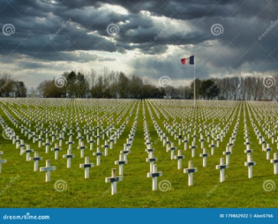
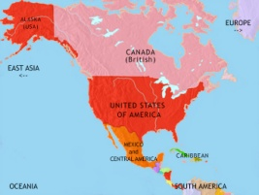
LA GUERRA EUROPEA SI TRASFORMO’ IN
GUERRA MONDIALE
LA GUERRA PORTO’ GRANDI CAMBIAMENTI
CULTURALI, SOCIALI, ECONOMICI E POLITICI
PERCHE’ I PAESI DELLA TRIPLICE INTESA
CAUSO’ TANTISSIMI
MORTI
AVEVANO COLONIE
AL DI FUORI DELL’ EUROPA
QUINDI
ENTRARONO IN GUERRA
ANCHE GLI STATI UNITI ED ALTRI PAESI
CAMBIO’ LA GEOGRAFIA:
CANCELLANDO 4 IMPERI
CREANDO NUOVI STATI

Slide 8

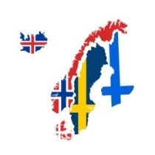



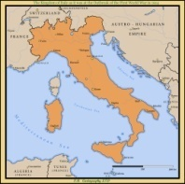
L’ ITALIA NEI PRIMI MESI RIMASE NEUTRALE
PERCHE’ LA TRIPLICE ALLEANZA OBBLIGAVA
AD ENTRARE IN GUERRA SOLO
SE UNO DEI PAESI MEMBRI
FOSSE STATO ATTACCATO
IL BELGIO
I PAESI
SCANDINAVI
I PAESI RIMASTI
NEUTRALI FURONO
L’ ALBANIA
LA SVIZZERA
POICHE’ ERA STATA L’ AUSTRIA
AD ATTACCARE
LA SPAGNA
L’ITALIA POTEVA
RIMANERE FUORI
DAL CONFLITTO

